Slide 1
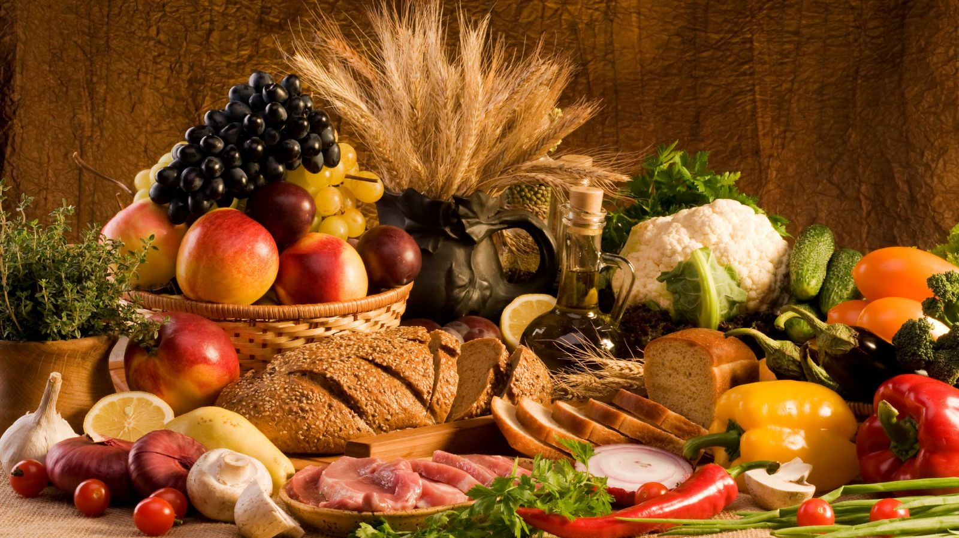
Giảng viên hướng dẫn: PGS.TS Lê Thị Lan
ỨNG DỤNG TRA CỨU
DINH DƯỠNG THỰC PHẨM
VÀ CÁC BỆNH LÝ LIÊN QUAN
Đinh Văn Cơ
20150455
Lương Tấn Đạt
20150837
Phan Văn Hải
20151214
Notes:
Đặt vấn đề:
Hiện nay có nhiều người không cân bằng được các chất dinh dưỡng trong khẩu phần ăn, và những người mắc các bệnh lý phổ biến cũng cần biết rõ các thực phẩm và chất dinh dưỡng cần thiết cho quá trình phụ hồi bệnh hoặc hạn chế để phòng ngừa bệnh.
Ứng dụng của chúng em là ứng dụng tra cứu thực phẩm, dinh dưỡng các đặc điểm bệnh lý liên quan ……….

Slide 2
MÔ HÌNH THỰC THỂ LIÊN KẾT
Notes:
Mô hình thực thể quan hệ gồm 3 thực thể
. Thực phẩm có thuộc tính ID tên và mô tả về loại thực phẩm đó
. Chất dinh dưỡng: có thuộc tính gồm tên, ID, và mô tả về tính chất của chất dinh dưỡng đó
. Thực thể bệnh lý: có các thuộc tnhs Tên ID và mô tả về bệnh lý, nguyên nhận và các kiến thức liên quan…
Giữa thực phẩm và dinh dưỡng có quan hệ chứa, trong 100g thực phẩm có chứa bao nhiều gram chất dinh dưỡng.
Giữa Bệnh lý và dinh dưỡng có quan hệ ………….. thể hiện tác động tích cực hay tiêu cực của chất dinh dưỡng đối với bệnh lý
Giữa bệnh lý và thực phẩm có quan hệ …………… khuyến cáo nên ăn hay không nên hay ăn ở mức hạn chế một loại thức ăn đối với bệnh lý xác định

Slide 3
MÔ HÌNH QUAN HỆ

Slide 4
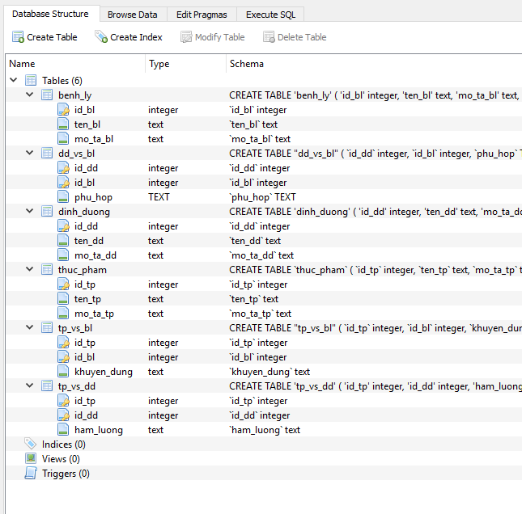
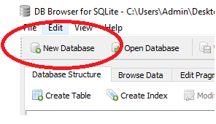
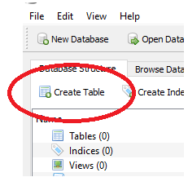
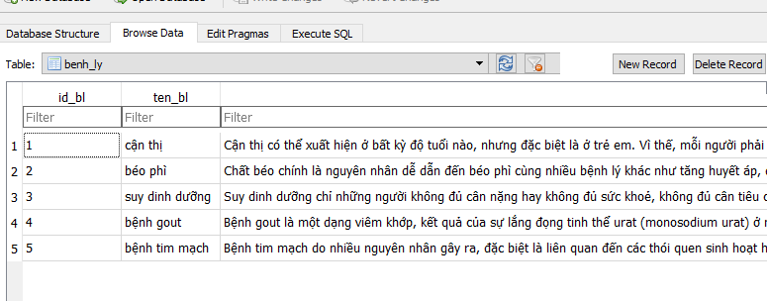
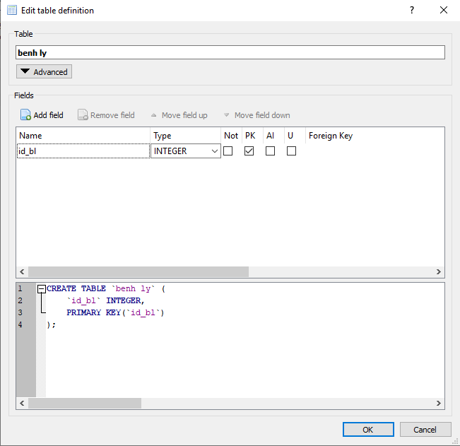
Tạo cơ sở dữ liệu
Tạo cơ sở dữ liệu bằng DB Brower for SQLite
Tạo bảng cho từng thực thể
Thêm các thuộc tính và
Thiết lập các thuộc tính

Slide 5

SỬ DỤNG PYTHON ĐỂ
TRUY VẤN CƠ SỞ DỮ LIỆU

Slide 6
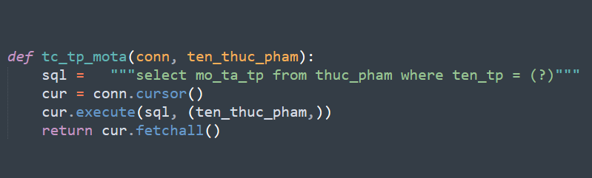
Truy vấn thuộc tính “mô tả” về thực phẩm

Slide 7
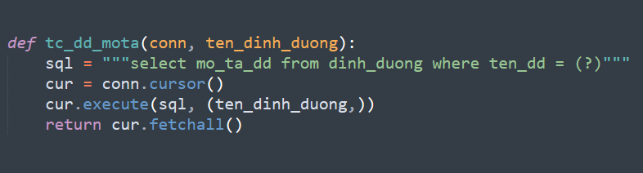
Truy vấn thuộc tính “mô tả” về dinh dưỡng

Slide 8
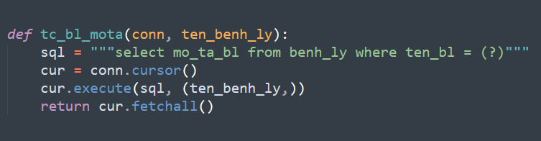
Truy vấn thuộc tính “mô tả” về bệnh lý

Slide 9
select ten_dd, ham_luong from(
(select id_tp from thuc_pham where(ten_tp = (?)))
natural join(select id_dd, ten_dd from dinh_duong)
natural join tp_vs_dd)
Kết hợp cơ sở dữ liệu với tên thực phẩm nhập vào
select ten_bl, khuyen_dung from(
(select id_tp from thuc_pham where(ten_tp = (?)))
natural join(select id_bl, ten_bl from benh_ly)
natural join tp_vs_bl)

Slide 10
Kết hợp cơ sở dữ liệu
với tên chất dinh dưỡng nhập vào
select ten_dd, ham_luong from(
(select id_tp from thuc_pham where(ten_tp = (?)))
natural join(select id_dd, ten_dd from dinh_duong)
natural join tp_vs_dd)
select ten_bl, phu_hop from(
(select id_dd from dinh_duong where(ten_dd = (?)))
natural join(select id_bl, ten_bl from benh_ly)
natural join dd_vs_bl)
select ten_tp, khuyen_dung from(
(select id_bl from benh_ly where(ten_bl = (?)))
natural join(select id_tp, ten_tp from thuc_pham)
natural join tp_vs_bl)

Slide 11
Kết hợp cơ sở dữ liệu với tên bệnh lý nhập vào
select ten_dd, phu_hop from(
(select id_bl from benh_ly where(ten_bl = (?)))
natural join(select id_dd, ten_dd from dinh_duong)
natural join dd_vs_bl)
select ten_tp, khuyen_dung from(
(select id_bl from benh_ly where(ten_bl = (?)))
natural join(select id_tp, ten_tp from thuc_pham)
natural join tp_vs_bl)

